Slide 1
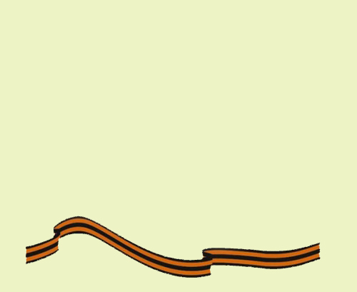



Slide 2

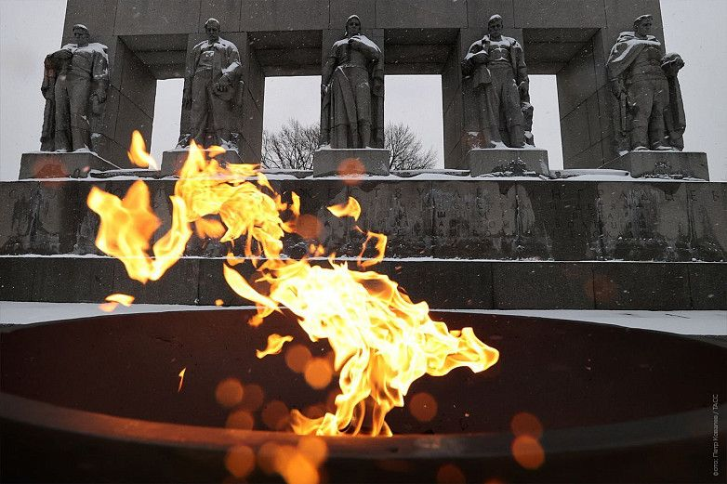

Slide 3


Slide 4
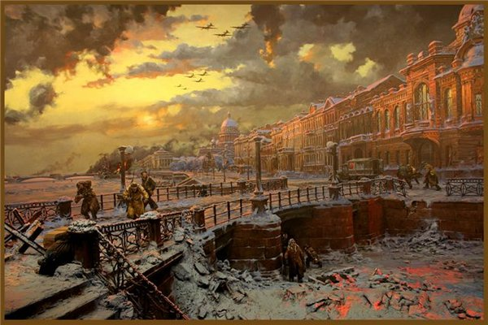
За время блокады немцы обрушили на Ленинград 100 000 бомб и 150 000 снарядов

Slide 5

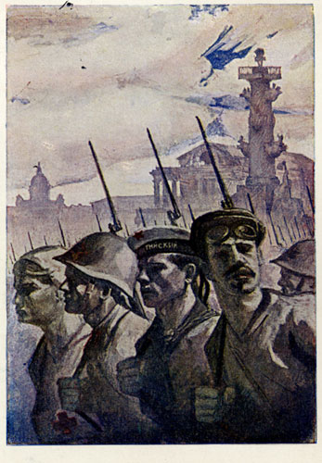

Slide 6
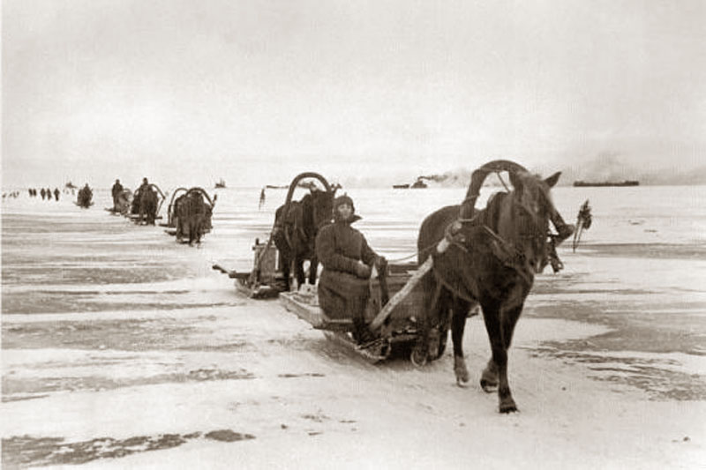
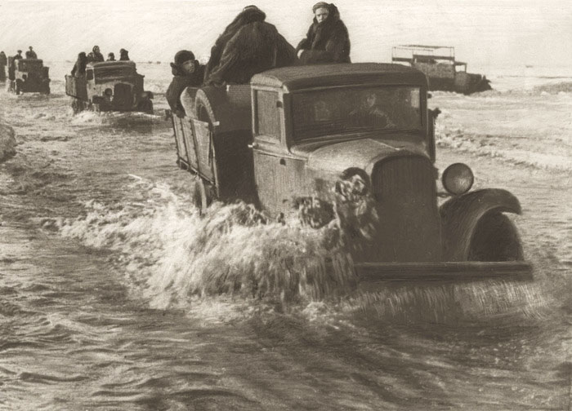
Но сквозь остывшую планету на Ленинград машины шли: он жив ещё. Он рядом где-то. На Ленинград, на Ленинград!
О. Бергольц
Дорогой жизни шёл к нам хлеб,
Дорогой дружбы многих к многим.
Ещё не знают на земле
Страшней и радостней дороги.

Slide 7
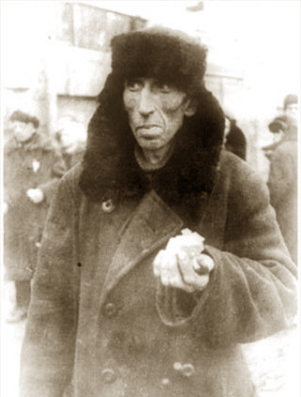
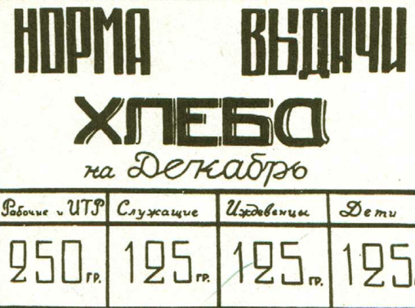
Враг силой не мог нас осилить,
Нас голодом хочет он взять,
Отнять Ленинград у России,
В полон ленинградцев забрать.
Н. Тихонов

Slide 8


Slide 9
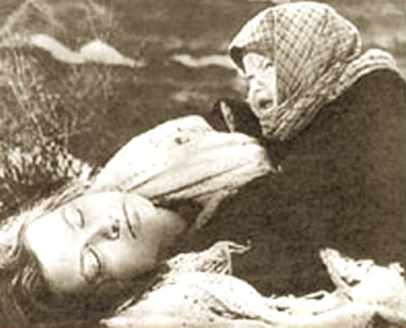

Slide 10
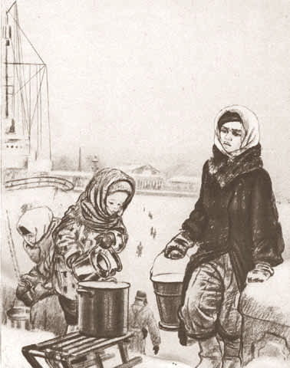
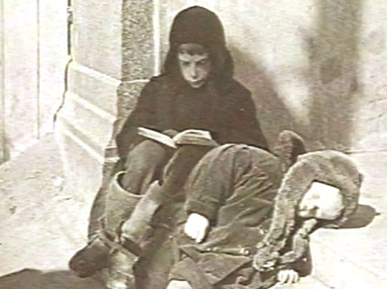
В блокадных днях
Мы так и не узнали,
Меж юностью и детством
Где черта?..
Ю. Воронов

Slide 11
